Slide 1
RECEP TAYYİP ERDOĞAN
ANADOLU
İMAM HATİP LİSESİ
TANITIM FAALİYETLERİ

Slide 2
Recep Tayyip Erdoğan Anadolu İmam Hatip Lisesi olarak okul tanıtımlarının yapılması kapsamında okul idareci ve öğretmenlerinden oluşan okul tanıtım ekibi kurulmuştur. Okul tanıtımlarının etkili ve verimli olabilmesi için aşağıda sayılan adımlar takip edilmiştir.

Slide 3
Hazırlanan her materyal istenen etkililik ve verimliliğe ulaşıncaya kadar sürekli güncellenmiştir.

Slide 4
Okul tanıtımlarında amaç milli ve manevi değerlere bağlı, evrensel ve kültürel değerleri kazanma yolunda gelişim gösteren, bilgiyi edinme ve bilgiyi kullanma yöntemlerini iyi bilen, bilim ve teknolojinin tüm hedeflerine ulaşmak isteği taşıyan, yaparak yaşayarak öğrenen, araştırmak isteyen, okuyan, yorumlayan, düşündüklerini her ortamda ifade edebilen, değişen dünyada, yaşamı kolaylaştıracak deneyimleri kazanmış öğrenciler yetiştirerek iyi bir öğrenci, iyi bir insan ve iyi bir toplum oluşturan bireylere ulaşmak ve onları okulumuza kazandırarak sahip olduğumuz öğrenci potansiyelini artırmaktır.

Slide 5
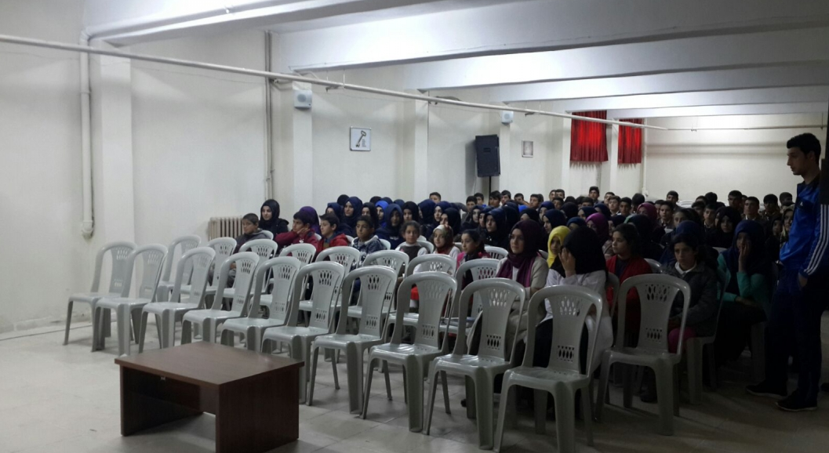
GERÇEKLEŞTİRİLEN FAALİYETLER
Okul tanıtım sunusu hazırlandı. (Hazırlanan okul tanıtım sunusu okulumuza davet edilen öğrencilere ve velilere okul konferans salonunda izletildi.)

Slide 6
GERÇEKLEŞTİRİLEN FAALİYETLER
Okul tanıtım afişi hazırlandı. (Hazırlanan afiş ilçe merkezinde belli yerlere ve tanıtıma gidilen okullarda öğrenci ve velilerin görebileceği muhtelif yerlere asıldı.)

Slide 7
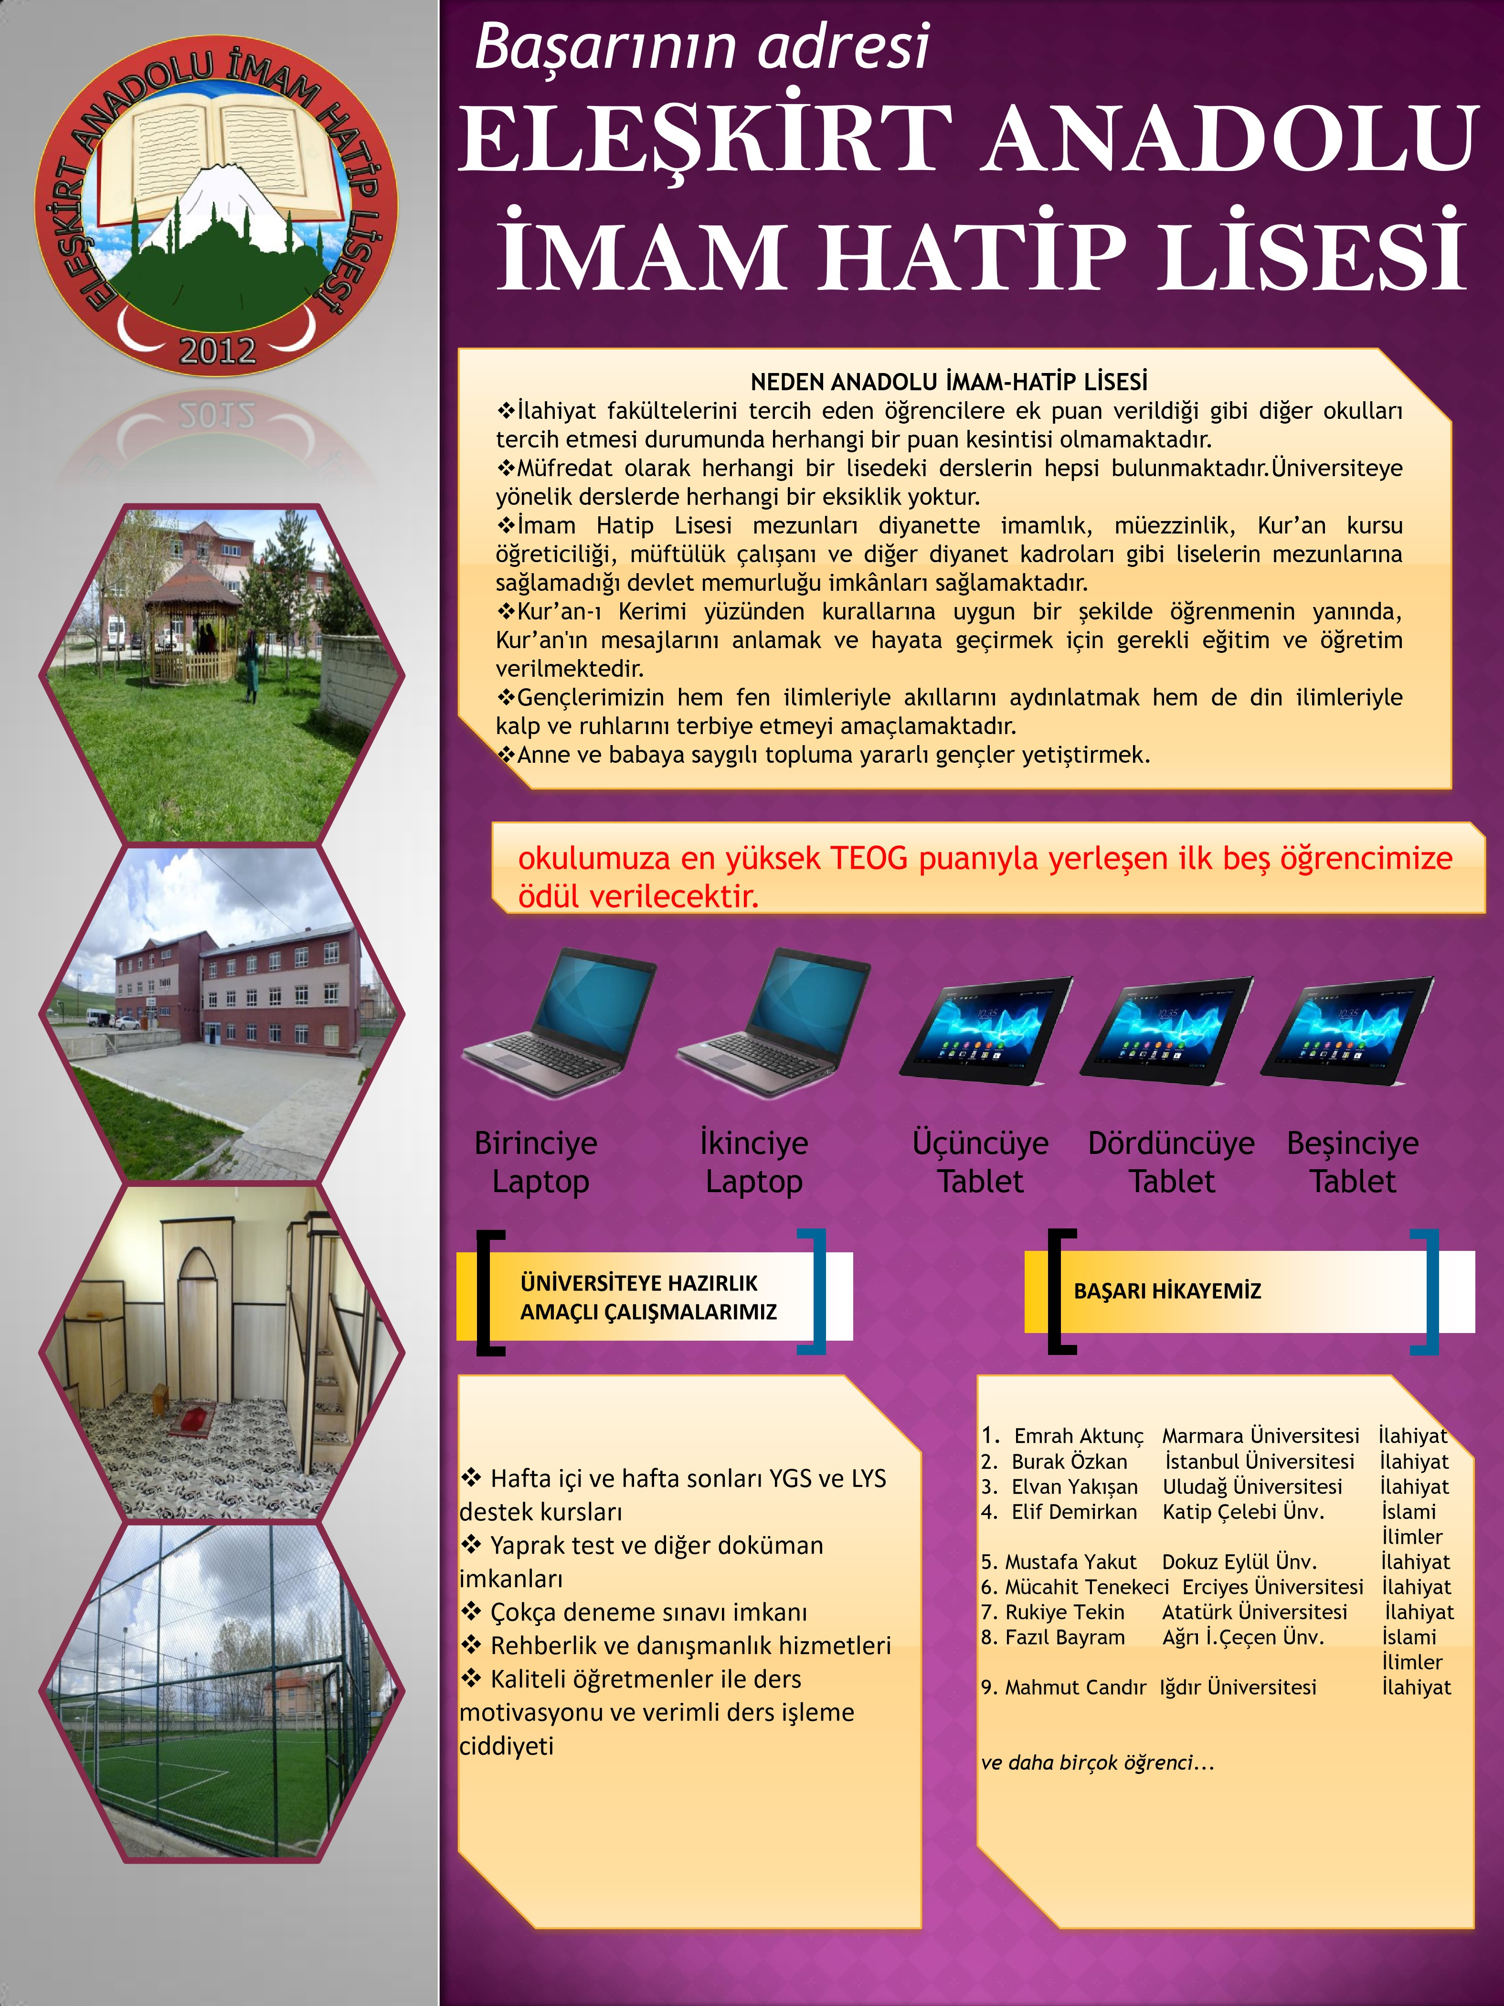

Slide 8
GERÇEKLEŞTİRİLEN FAALİYETLER
Okul tanıtım broşürü hazırlandı.(Üçe katlamalı olarak hazırlanan broşürümüz tanıtıma gidilen okullarda öğrencilere ve okulumuza gelen velilere dağıtıldı.)

Slide 9
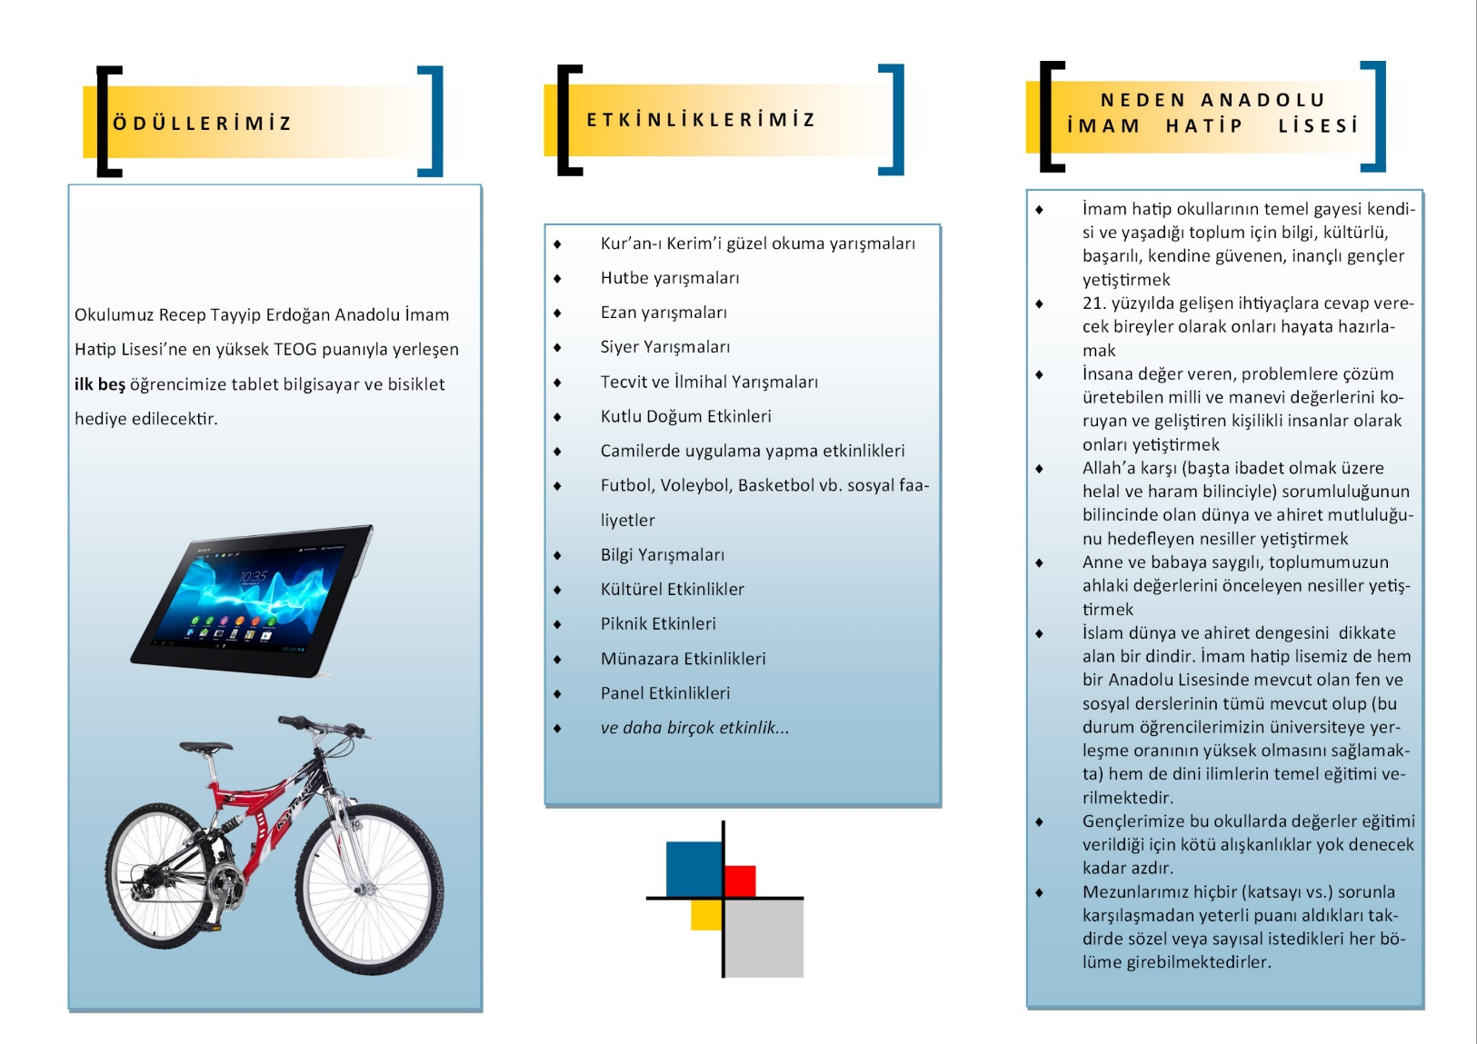

Slide 10
GERÇEKLEŞTİRİLEN FAALİYETLER
Okulu daha tercih edilebilir kılmak amacıyla geçen sene okulumuzu en yüksek puanla tercih eden ilk iki öğrenciye dizüstü bilgisayar üç, dört ve beşe tablet bilgisayar ödülü koyuldu. Ayrıca bünyemizde açtığımız ortaokul kısmı içinde yaptığımız seviye tespit sınavında en yüksek neti yapan dört ortaokul öğrencimize tablet bilgisayar hediye edildi. Hediye edilen dizüstü ve tablet bilgisayar okulumuz idareci ve öğretmenleri tarafından karşılandı.

Slide 11
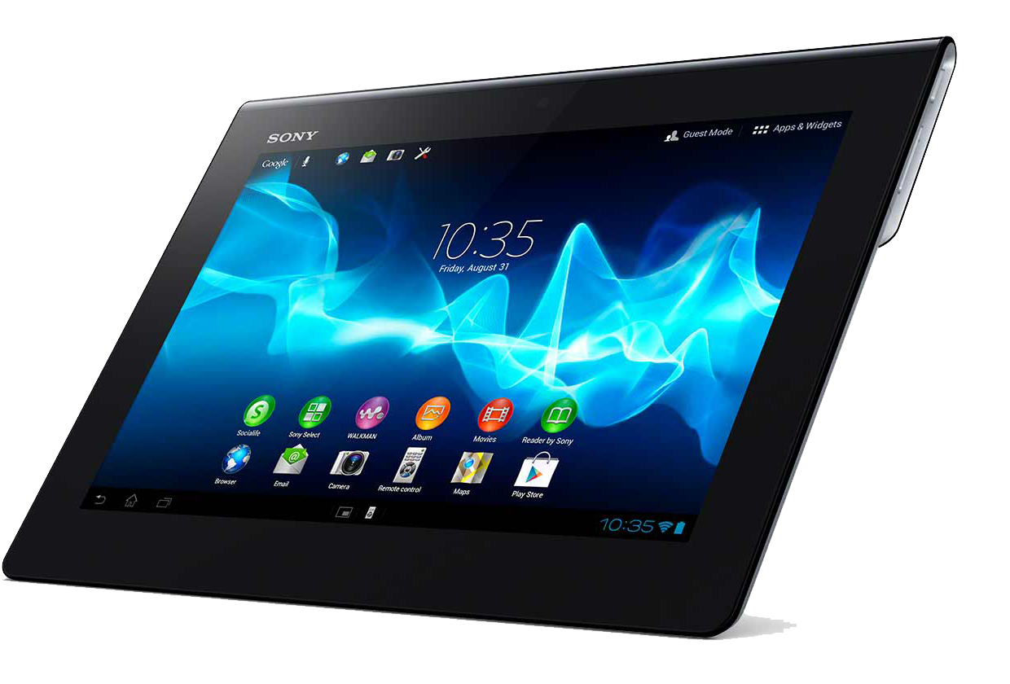
1. ve 2. ye dizüstü bilgisayar
3, 4, ve 5. ye tablet bilgisayar

Slide 12
GERÇEKLEŞTİRİLEN FAALİYETLER
Hazırlanan tanıtım materyalleri okul web sitesinde de paylaşılarak daha fazla kesime hitap edebilme amaçlandı.

Slide 13
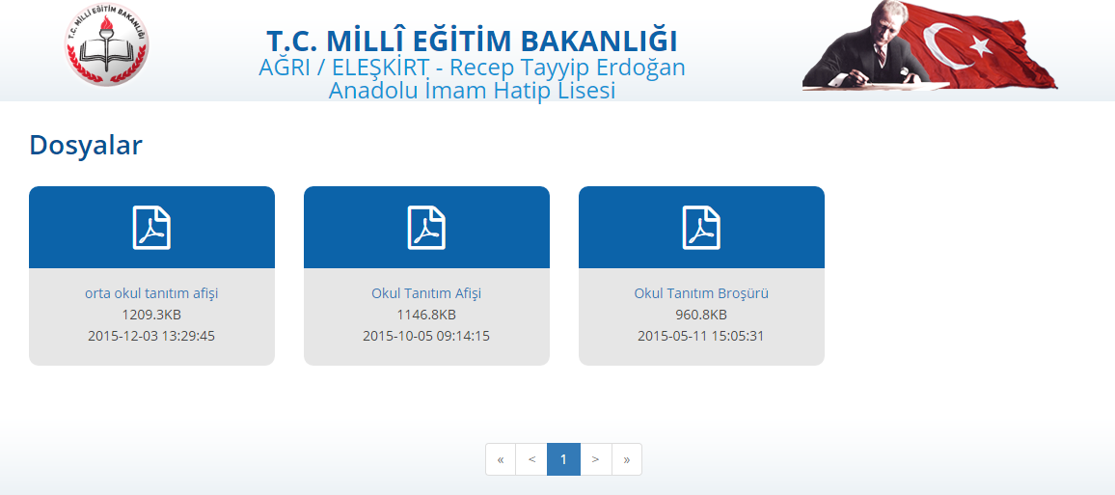

Slide 14
GERÇEKLEŞTİRİLEN FAALİYETLER
Okulumuz tarafından yapılan etkinlikler ve elde edilen başarılar ilçemizde etkin bir şekilde faaliyet gösteren yerel basın kuruluşları ile paylaşılarak yapılan etkinlilerin ve elde edilen başarıların tüm ilçe halkı tarafından haberdar edilmesi sağlandı. Bu sayede veliler okulumuzu daha iyi tanıma fırsatı buldu.

Slide 15
GERÇEKLEŞTİRİLEN FAALİYETLER
Yapılan davetlerde ve gidilen ziyaretlerde Din Öğretimi Genel Müdürlüğü’nün resmi sitesinde paylaşılan tanıtım materyalleri de kullanıldı.

Slide 16
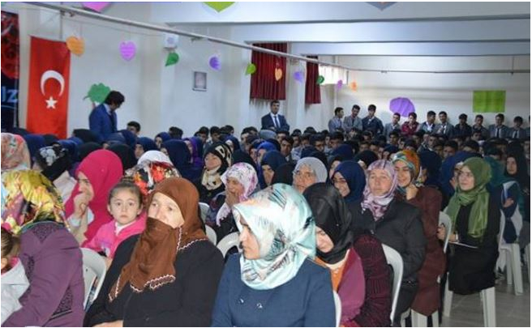
GERÇEKLEŞTİRİLEN FAALİYETLER
Okul içerisinde sınıflar bazında bilgi yarışması yapılarak yapılan etkinliklere veliler davet edilmiştir.

Slide 17
Yapılan tanıtımlarda okulumuzun fiziki imkânları, pansiyonumuzun varlığı ve durumu, imam hatip liselerinin amaç ve kapsamları, sahip olduğumuz deneyimli idareci ve öğretmen kadrosu, yapılan yarışmalarda elde ettiğimiz başarılar, okulumuzun öğrencilerinin belirli günlerde yaptıkları etkinlikler ve bu etkinliklerin veli ve öğrencilerde bıraktığı olumlu etkiler ve daha birçok husus üzerinde duruldu.

